Slide 1
Документы: структура, форма, логика проведения

Slide 2
Дополнительные материалы
Документы
https://v8.1c.ru/platforma/dokumenty/?
Проведение документов
https://tokmakov.msk.ru/blog/item/74?ysclid=mn1o7zc7t5669184110

Slide 3
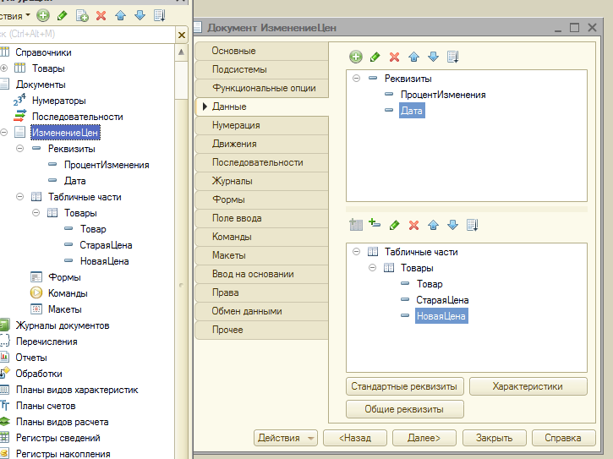
Документы
Документы в 1С нужны, чтобы записывать и учитывать все важные события в работе компании — как электронные чеки или записи в журнале.
Например: продали товар → создали документ «Реализация», купили материалы → «Поступление», выдали зарплату → «Начисление зарплаты» и т. д.
Зачем это надо:
Запомнить, что и когда произошло (кто, кому, что продал, сколько денег пришло или ушло).
Автоматически сделать бухгалтерские проводки — система сама запишет, как изменились деньги, товары, долги.
Сформировать отчёты для налоговой и руководства (баланс, декларации и пр.).
Иметь доказательство сделки — если придут с проверкой или будет спор.
Быстро найти историю операций — что было вчера, месяц или год назад.
Автоматизировать работу — не заполнять вручную десятки бумаг: ввёл данные один раз, а система сама сделала накладные, счета‑фактуры, подставила цифры в отчёты.
Коротко: документы в 1С — это электронные записи о делах компании. Они помогают всё учесть, не запутаться, сэкономить время и правильно отчитаться перед налоговой.

Slide 4
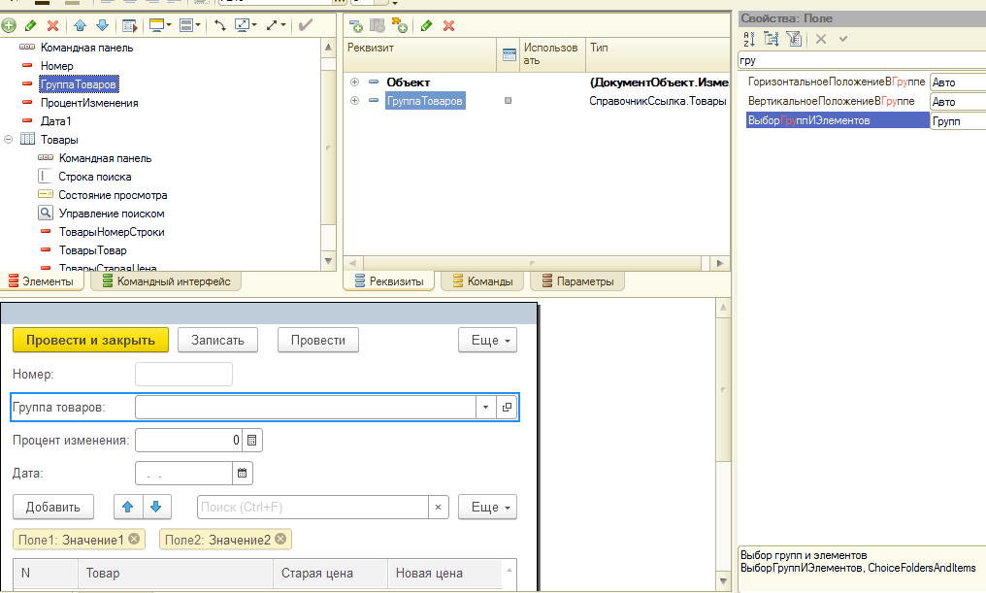
Форма документа в программе «1С» — это визуальный интерфейс, предназначенный для ввода, отображения и редактирования данных, связанных с конкретным документом (например, «Поступление товаров», «Реализация товаров и услуг»).
Форма позволяет:
вводить данные в поля и табличные части формы;
просматривать данные, хранящиеся в базе данных, в удобном и структурированном виде;
редактировать данные, используя элементы управления формы;
сохранять введённые или изменённые данные в базе данных;
распечатывать документы на основании данных, отображаемых на форме.

Slide 5
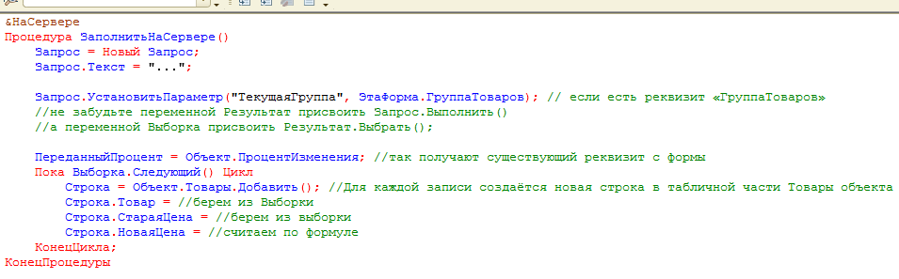
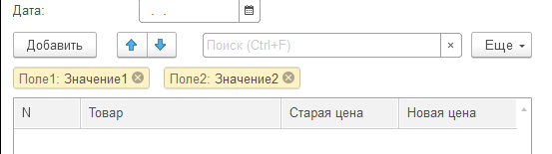
Пункт 4
Создаётся объект Запрос для работы с данными.
В тексте запроса описывается выборка из справочника Товары:
Товары.Ссылка (ссылка на элемент справочника) возвращается как поле Товар;
Товары.ТекущаяЦена возвращается как поле СтараяЦена;
условие ГДЕ фильтрует записи: выбираются только Товары.Родитель, принадлежащие к группе, указанной в параметре &ТекущаяГруппа.
Не забудьте вызвать процедуру на клиенте

Slide 6

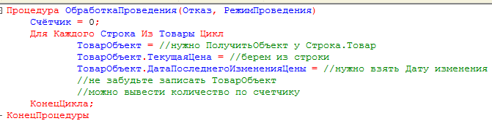
Обработка проведения — это специальный алгоритм (процедура) в модуле документа 1С, который запускается при нажатии кнопки «Провести». Он выполняет все действия, ради которых документ создавался: преобразует данные из формы документа в изменения в других частях системы.В нашем случае — берёт список ноутбуков с новыми ценами из документа «Изменение цен» и обновляет соответствующие записи в справочнике «Товары».
Обработка проведения документа — это «двигатель» учёта в 1С. Она превращает форму с данными (документ) в реальные учётные записи (движения в регистрах, изменения в справочниках). Без неё документы были бы просто электронными бланками без влияния на состояние системы.
Пункт 5

Slide 7

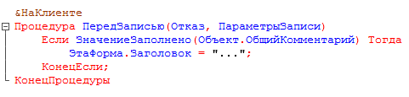
Пункт 6-7
В программе «1С:Предприятие» для работы с документами существуют модули объекта и модуль формы. Они предназначены для разных задач: модуль объекта описывает логику, связанную с данными и поведением документа как объекта системы, а модуль формы — логику, связанную с взаимодействием пользователя с формой документа.
В модуле объекта
В форме документа

Slide 8
В рамках этой задачи
1. Исключает ошибки ручного ввода
Без документа пришлось бы открывать каждый товар из группы «Ноутбуки» в справочнике «Товары» и менять цену вручную. При сотне позиций это:
долго; высок риск опечатки (ввести 5 000 вместо 50 000); легко пропустить какой‑то товар.
Документ автоматически обрабатывает всю группу — ошибка практически исключена.
2. Фиксирует решение руководства
Документ — это официальный след: кто создал документ (ответственный); когда (дата и время создания); почему (поле «Причина»: «Подорожание оперативной памяти»); на сколько и на какие товары (таблица с товарами и ценами). Без него доказать, что цены подняли осознанно (а не случайно), будет сложно.
3. Сохраняет историю изменений
Документ создаёт «версию» цен: до проведения — видны старые цены; после проведения — новые; можно сравнить, на сколько выросла цена по каждому товару; в карточке товара можно посмотреть, когда и каким документом менялась цена.
Без документа история теряется — через месяц никто не вспомнит, почему цена выросла.
4. Автоматизирует обновление данных
При проведении документа система: сама находит все ноутбуки в справочнике; сама пересчитывает цену (+50 %); сама записывает новое значение в поле «Цена»; сама ставит дату изменения.
Без документа всё это нужно делать вручную — час работы вместо минуты.
5. Даёт основу для отчётности и контроля
На основе документа можно: распечатать приказ об изменении цен для руководства; сформировать отчёт «История изменения цен» по группе товаров;
проверить, все ли ноутбуки получили новую цену; сверить дату изменения с датой подорожания оперативной памяти у поставщика.
Без документа подтвердить факт и параметры изменения невозможно.
6. Обеспечивает прозрачность и аудит
Если придёт проверка или возникнет спор с клиентом («У вас вчера была другая цена!»), документ покажет: когда именно изменилась цена; какой был официальный приказ (причина); какая цена была до и после. Без документа компания не сможет подтвердить законность новой цены.

